Slide 1

Oracle OCVS and MySQL Cloud
Racing to the Cloud Brasil 2023
Marcel Lamarca Marcelo Santos Luiz Stellato
Alliances Sênior Consultant LAD Customer Expirence Manager Cloud Solution Engenieer
Maio, 2023

Slide 2

Agenda
1. Oracle OCVS VmWare
2. MySQL Cloud Services
Autonomous Database ADB
Agenda Day 2
3. MySql Cloud HeatWave
OCI Data Safe e Componentes
4. MySql Cloud on AWS
5.

Slide 3


MySQL
Confira nossas opções de deploy e opções do My SQL na núvem Oracle
3

Slide 4
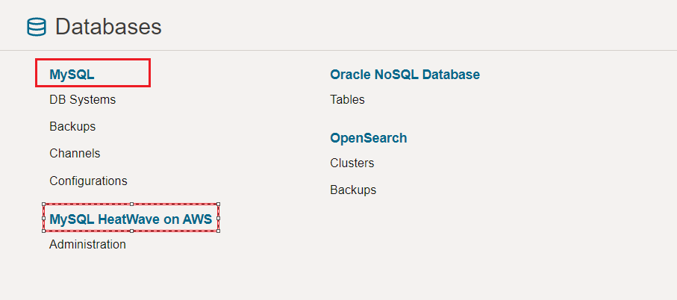
Oracle MySQL Database Services OCI Cloud Console

Slide 5
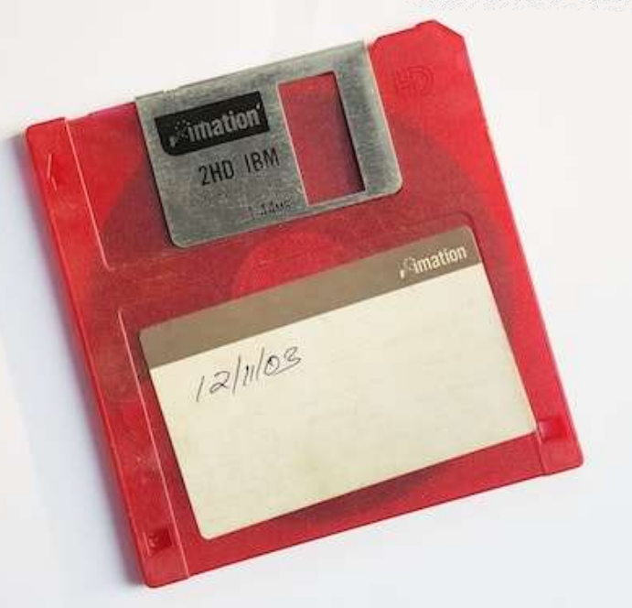
Aponte a Câmera do seu celular para este
QR code e faça o download da apresentação!

Slide 6
MySQL Autopilot Features Machine Learning e Automação
Auto Provisionável
Auto Parallel Loading
Auto Data Placement
Auto Encoding
Data Load
System Setup
MySQL
Autopilot
Data driven
Query driven
ML Automation
Query Execution
Failure Handling
Auto Resolução de erros
Auto Gerenciável
Auto Change Propagation
Auto Query Time Estimation
Auto Query Plan Improvement

Slide 7
MySQL é o banco de dados mais cohecido entre os desenvolvedores
Most popular databases
Which databases have you used in the last 12 months?
Stackoverflow survey
Jetbrains survey (SQL is primary)

Slide 8




















Empresas de diversos setores usam tecnologia MySQL
Social
E-Commerce
Tech
Finance
Manufacturing
Notes:
MySQL powers many of the most popular applications on the web such as Facebook, Twitter, LinkedIn, and Pinterest. MySQL is the database behind Facebook which has close to 3 BILLION users. MySQL is also the transactional database behind Booking.com (handling the booking of 1,5M rooms/day), Netflix, and Uber’s ecommerce applications. As these examples show, MySQL can scale to meet the demands of the world’s most popular applications. IT is easy to use, performs extremely well, and is highly reliable as it’s been battle-tested in so many different scenarios in the past 25 years. Users often say “we love it, it just works”.
MySQL is also the database behind highly popular SaaS applications, such as Zendesk and Hubspot.
MySQL’s popularity extends across industries such as finance, manufacturing, telecom, government, and many others.
Finance companies are using MySQL to deliver next-generation digital payment processing applications and fraud detection.
Manufacturing companies are using MySQL to deliver IoT platforms that monitor and control appliances, devices, and other products.
MySQL is used by those companies in different apps than Oracle Database.

Slide 9


















MySQL também presente em plataformas open source
Custom Apps Development
Content management and eCommerce
Learning platforms
Notes:
MySQL became very popular as part of the LAMP stack (Linux, Apache, MySQL, PHP/Perl/Python) for web and ecommerce applications. And of course, for custom apps you can use pretty much any language with MySQL, including Java, Rust, Go...etc
Finally, MySQL powers most open source applications:
Content management systems and eCommerce apps such as wordpress, Drupal or Magento
Learning management platforms like Moodle or chamilo

Slide 10
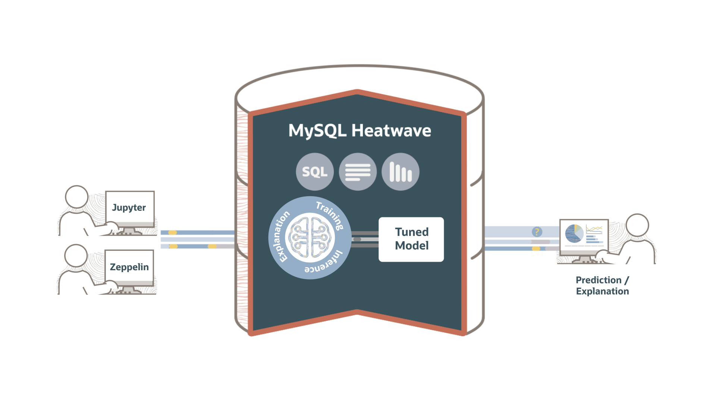










Machine learning em ação junto com MySQL HeatWave
OLTP
Applications
Analytics Tools
Social
Real-time
analytics on
trends
Real-time ML recommendations
ECommerce
FinTech
SaaS
Notes:
Here is an example of in-database ML in action with MySQL HeatWave:
You have for example an eCommerce application and would like to have an ML model to automatically recommend additional products and services to customers based on their purchases
You can do so right in your MySQL HeatWave database, no need to use another solution. The systems will automatically provide recommendations in real-time when purchases are processed
In parallel, you can get real-time analytics on customer behavior and metrics you’re interested it. Here again, no need to move data to a separate analytics database, and you can use the analytics tool of your choice to visualize data.
Since the data is not transferred between data stores, there’s no risk that it would be compromised during such a transfer. It increases security and helps you comply with regulations (a lot about knowing what data is used where and by who).
All in all, much much more effective than relying on different solutions for OLTP, OLAP, and ML - with ETL duplication.

Slide 11
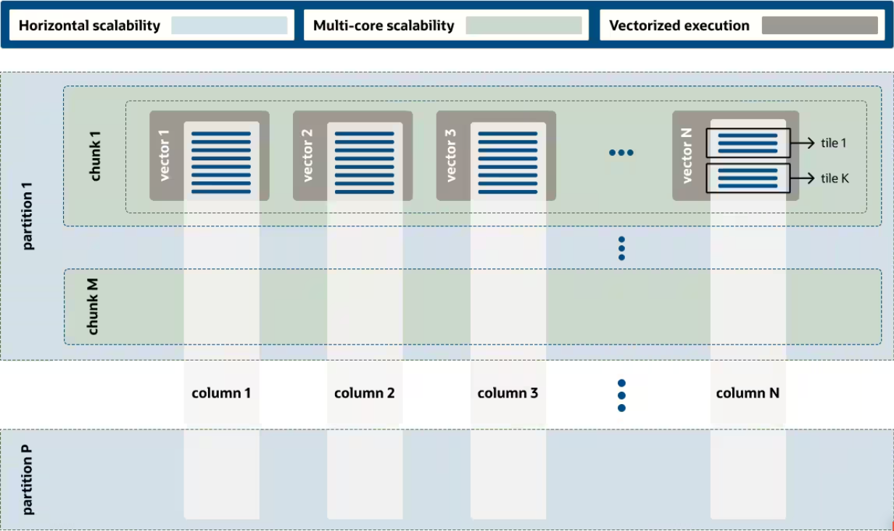
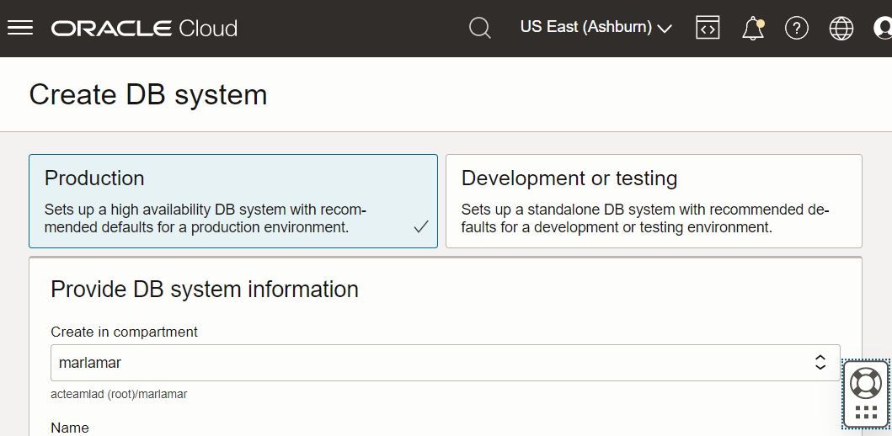
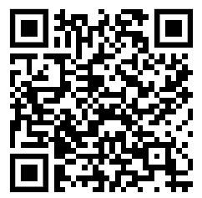
MySQL HeatWave | Projetado para maior desempenho e escalabilidade
O HeatWave usa uma representação em memória por colunas que facilita o processamento vetorial.
Os dados são codificados e compactados antes de serem carregados pela memória.
Essa representação na memória compactada e otimizada é usada para dados numéricos e de cadeia de caracteres.
Isso resulta em melhoras significativas de desempenho e consumo reduzido de memória, o que acaba diminuindo os custos para o consumidor final.
Saiba mais aqui

Slide 12
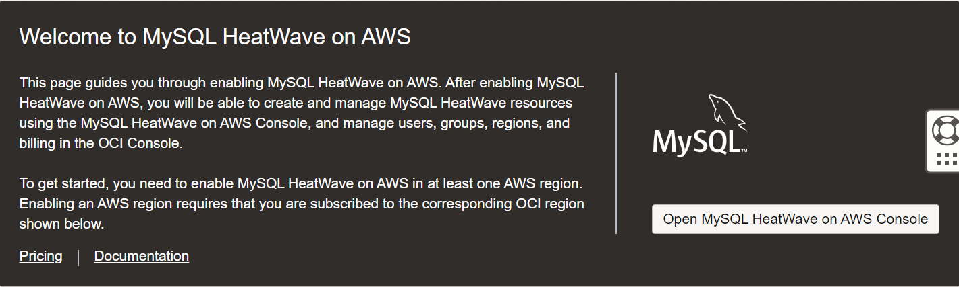
Oracle OCI MySQL HeatWave disponível em AWS
Os usuários da AWS agora podem executar processamento de transações, análises, e cargas de trabalho de machine learning em um serviço, sem exigir duplicação de ETL demorada entre bancos de dados separados, como Amazon Aurora para processamento de transações e Amazon Redshift ou Snowflake na AWS para análises e SageMaker para machine learning.
MySQL HeatWave na AWS conta com uma verdadeira experiência nativa para clientes da AWS por meio de latências de milissegundos para aplicações e um console interativo avançado.
Ele facilita o gerenciamento de esquema e dados e executa consultas interativamente a partir do console.
Saiba mais aqui
Saiba mais aqui

Slide 13
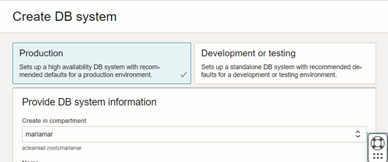
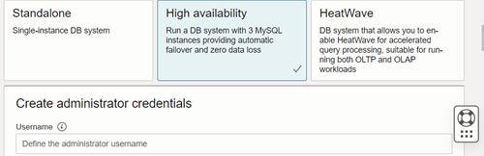
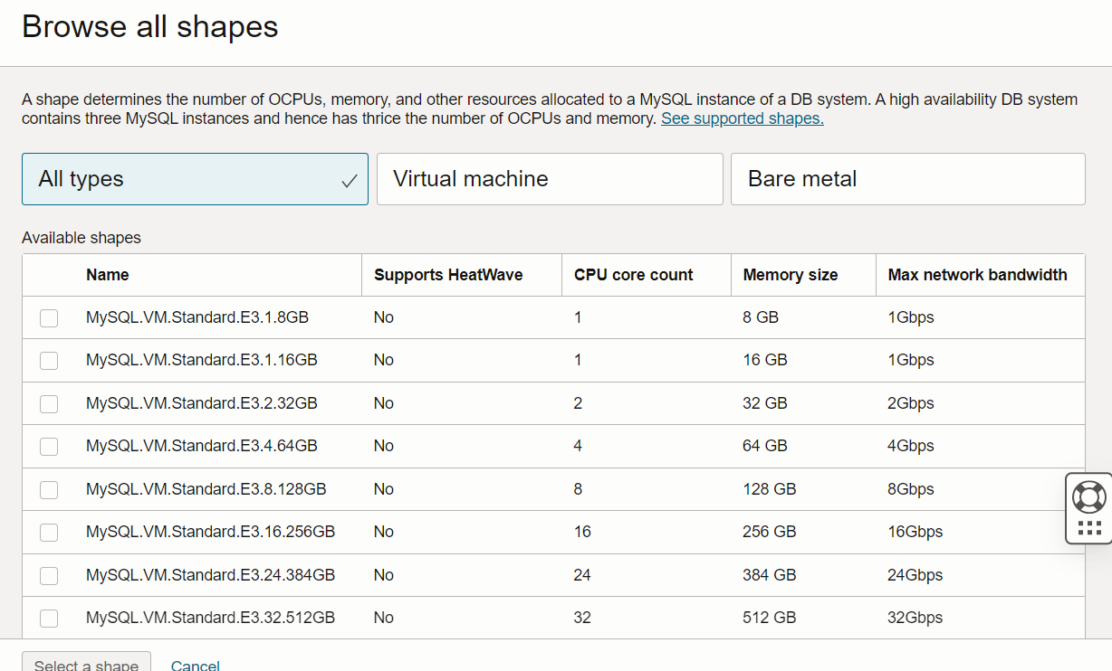
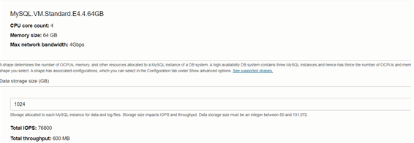
Oracle MySQL Cloud Console de Gerenciamento

Slide 14
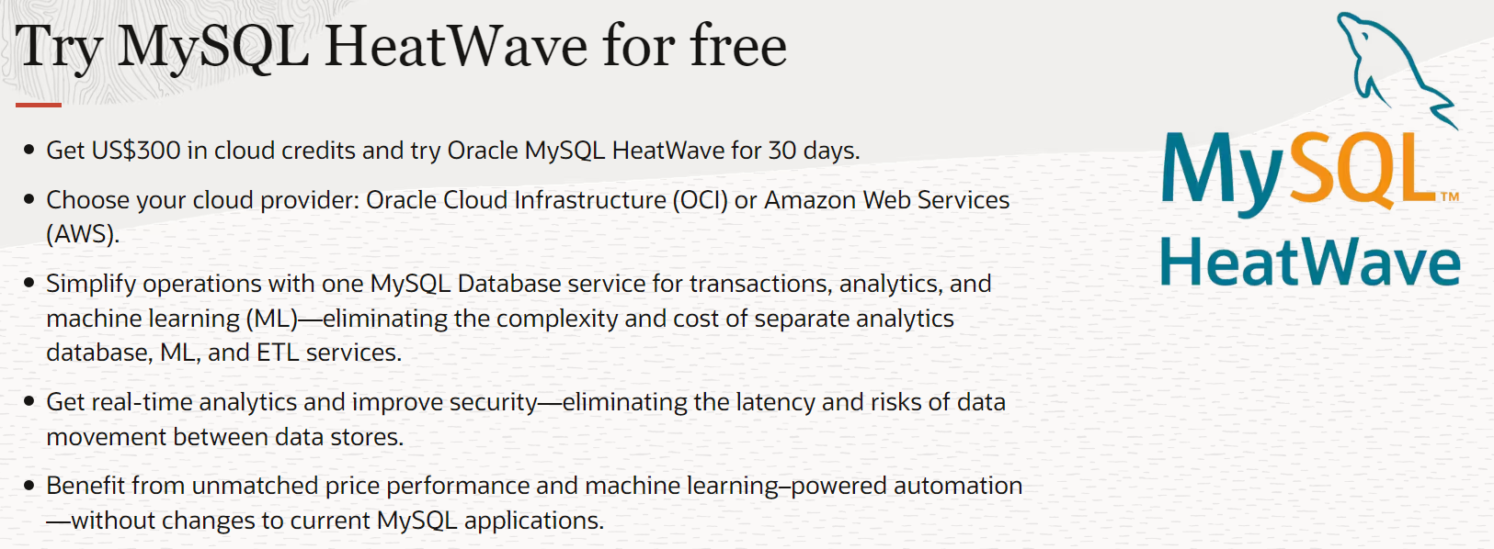
My SQL disponível em OCI sem custos
Ganhe $300 em créditos e teste MySQL Database Services por 30 dias
Clique aqui Mysql Free

Slide 15
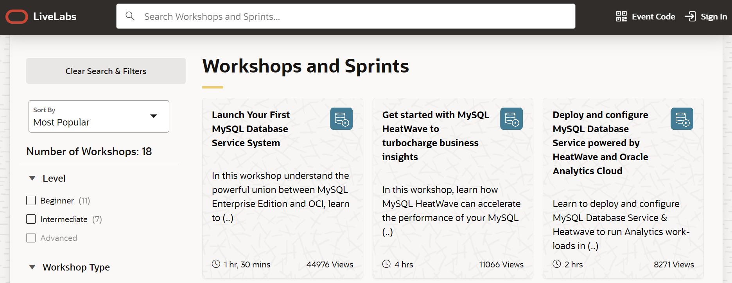
MySQL Cloud disponível no Live Labs
Clique Aqui Mysql Live Labs

Slide 16

Hora de testar seu conhecimento!
Preparados?

Slide 17

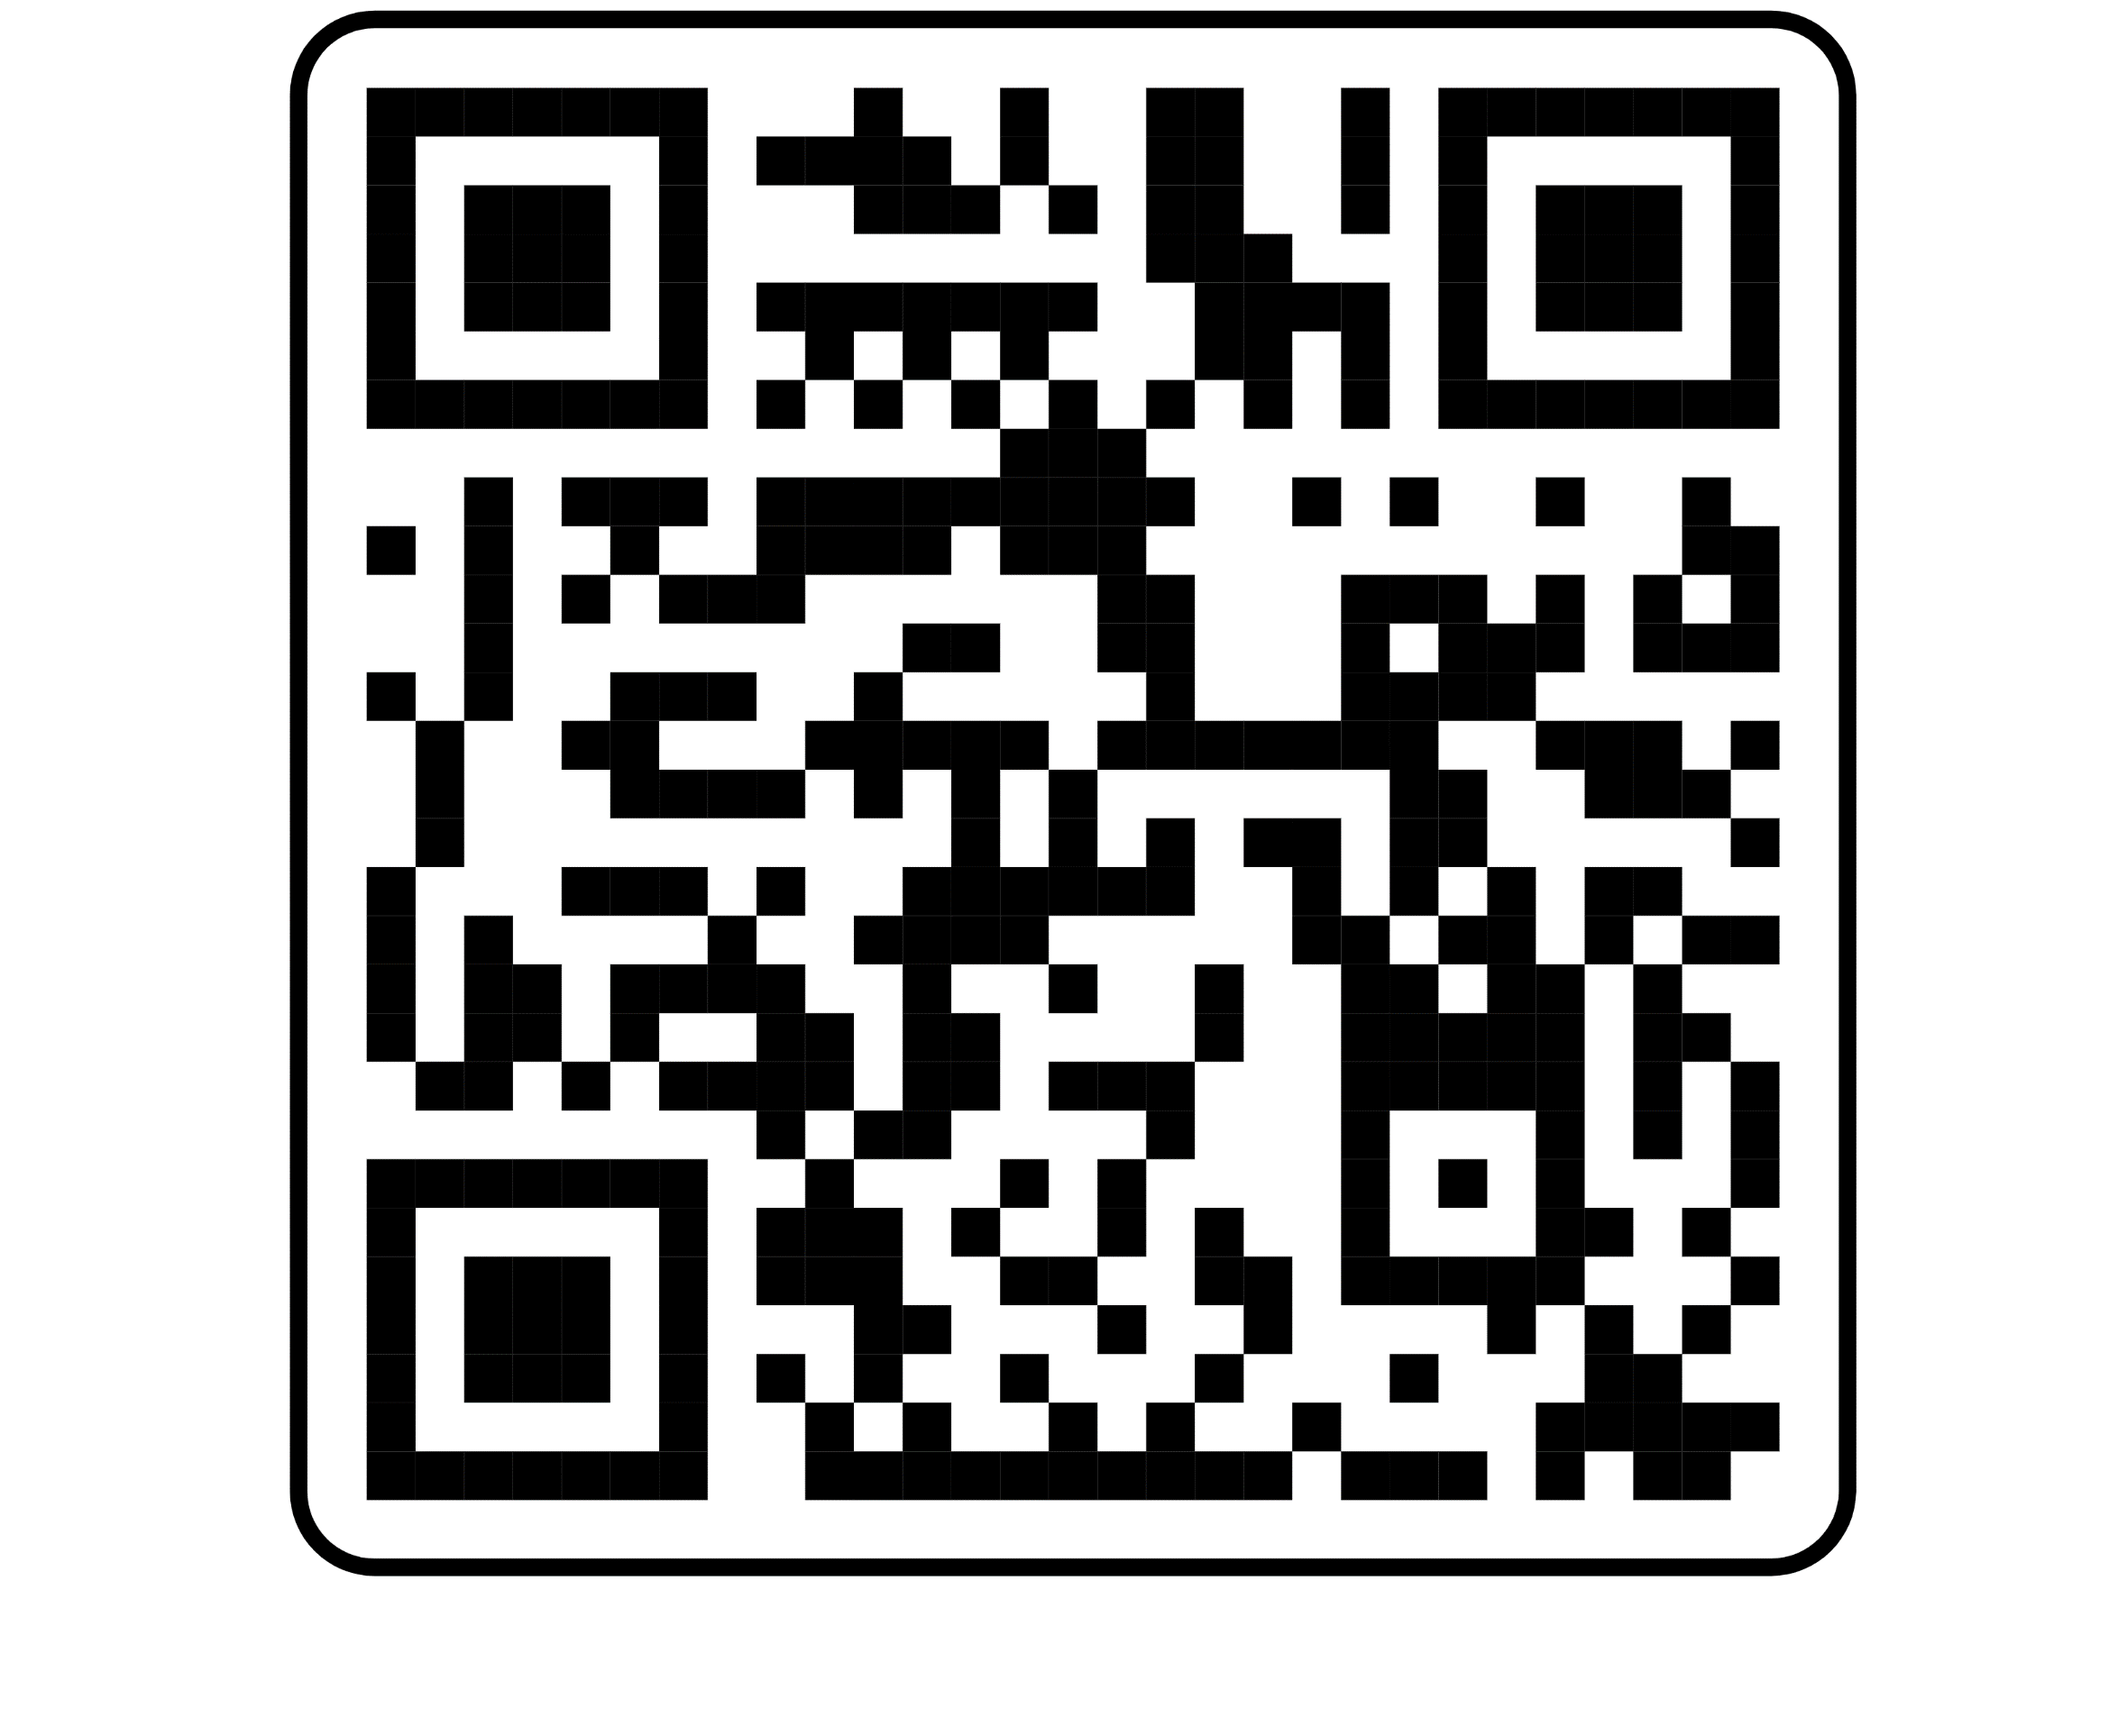
Classificação
Desafio – MySQL
A classificação será dada de acordo com a ordem de quem conclui a execução e a chegada do correio com as provas.
Posição | Pontuação
Primeiro | 10
Segundo | 8
Terceiro | 6
Quarto | 4
Quinto | 2
Aponte a Câmera do seu celular para este
QR code e siga as instruções
Clique Aqui Lab Github

Slide 18


Muito obrigado! ☺
Perguntas / Dúvidas / Sugestões
luiz.stellato@oracle.com
marcel.lamarca@oracle.com
marcelo.m.santos@oracle.com
Ask for help ☺
Notes:
- Agradecer a todos os presentes e reforçar nosso emais e os próximos eventos

